Slide 1
BİLGİSAYAR MİMARİSİ
GİRİŞ-ÇIKIŞ ORGANİZASYONU
Bölüm 8
.

Slide 2
Çevresel Elemanlar
Giriş-Çıkış Arabirimi
Asenkron Veri Transferi
Transfer Modları
Öncelikli Kesme
Doğrudan Bellek Erişimi
Arabirim Devreleri
Standart IO Arabirimleri
Peripheral Component Interface Bus
Universal Serial Bus USB

Slide 3
Main Memory System
Address
Data/Instruction
Central Processing Unit (CPU)
Operational
Registers
Arithmetic
Instruction
Cache
and
Sets
memory
Program
Logic Unit
Counter
Control Unit
Input/Output System

Slide 4
ÇEVRESEL ELEMANLAR
Giriş Elemanları
Çıkış Elemanları
Klavye
Optik Giriş Elemanları
- Kart Okuyucu
- Kağıt Band Okuyucu
- Barkod Okuyucu
- Digitizer (analog işareti sayısal hale getiren eleman)
- Optik Okuyucu
Manyetik Giriş Elemanları
- Manyetik Kard Okuyucu
Ekran Giriş Elemanları
- Dokunmatik ekran
- Ekran kalemi (ışığa duyarlı)
- Fare
Analog Giriş Elemanları
Kard Delici, Kağıt Band Delici
CRT
LCD
Yazıcı (Impact, Ink Jet, Laser, Dot Matrix)
Plotter
Analog
Ses

Slide 5
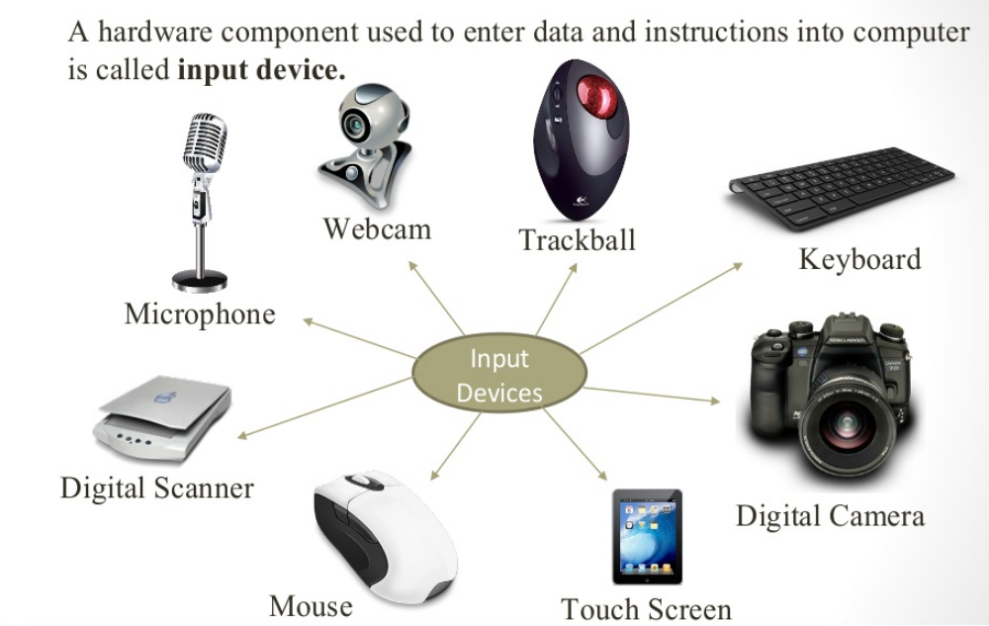
Giriş Elemanları

Slide 6
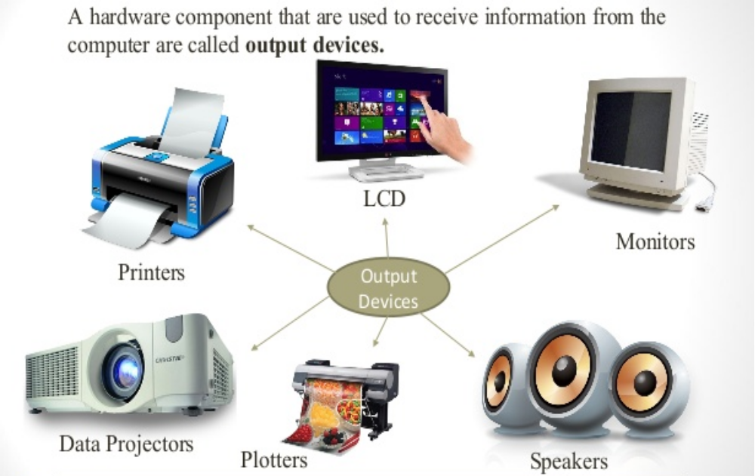
Çıkış Elemanları

Slide 7
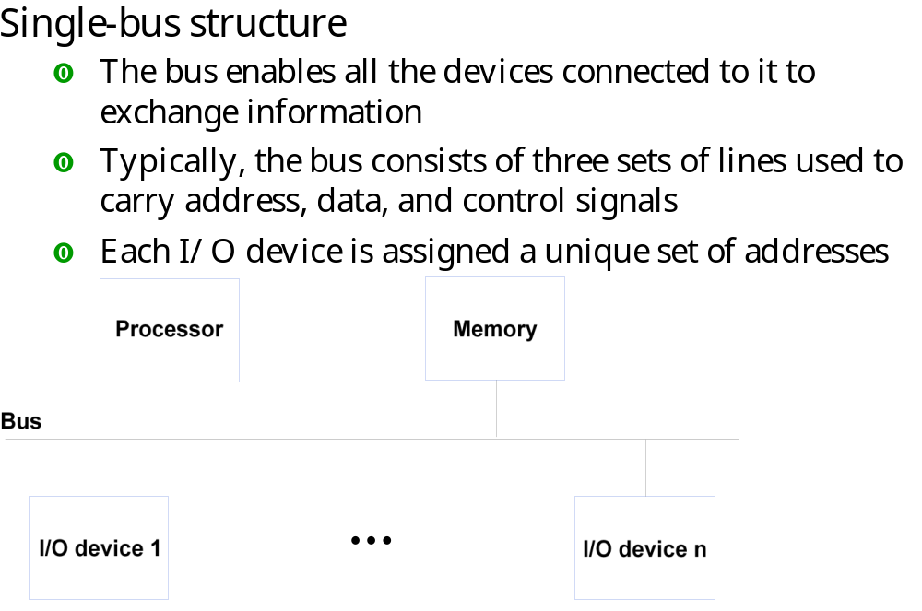
IO Elemanlarına Erişim

Slide 8
Giriş Elemanı İçin IO Arabirimi
The address decoder, the data and status registers, and the control circuitry required to coordinate I/O transfers constitute the device’s interface circuit
Address lines
Bus
Data lines
Control lines
Address
Control
Data and status
decoder
circuits
registers
Input device

Slide 9
GİRİŞ-ÇIKIŞ ARABİRİMİ
Saklama üniteleri (Bellek veya CPU register) ve çevresel I/O elemanları
arasında bilgi transfer metodu sağlar.
Bilgisayar ve çevresel elemanlar arasındaki farklılıkları giderir.
  Çevresel elemanlar- Elektromekanik Elemanlar
  CPU veya Bellek - Elektronik Eleman
  Data Transfer Hızı
    Çevresel Elemanlar – Genellikle daha yavaş
    CPU veya Bellek _ Genellikle çevresel elemanlardan daha
    hızlıdır.
      Senkronizasyon mekanizmasının bazı türlerine ihtiyaç olabilir.
  Bilgi Birimi
    Çevresel – Byte, Blok, …
    CPU veya Bellek– Kelime (Word=
  Bilgi simgeleme farklı olabilir.

Slide 10
I/O Ortak Yolu ve Arabirim Modülleri
I/O bus
Data
Processor
Address
Control
Interface
Interface
Interface
Interface
Keyboard
Magnetic
Magnetic
and
Printer
disk
tape
display
terminal
Her çevresel eleman arabirimi ile ilişkili bir arabirim modülüne sahiptir.
- Eleman adreslerinin kodçözümü (eleman kodu)
- Komutların kodçözümü (işlem)
- Çevresel kontrolör için gerekli işaretleri sağlar.
- Data akışını senkronize eder ve yönlendirir.
Çevresel elemanlar ve CPU veya Bellek arasında transfer hızını ayarlar.
Tipik I/O komutları
Opkodu
Eleman adresi
Fonksiyon Kodu
(Komut)

Slide 11
I/O ORTAK YOLU BAĞLANTISI
I/O Ortak Yolun CPU bağlantısı
Op.
Device
Function
Accumulator
Computer
code
address
code
register
I/O
control
CPU
Sense lines
Data lines
I/O
bus
Function code lines
Device address lines
I/O Ortak Yolun bir Arabirime Bağlantısı
Data lines
Peripheral
register
Device
address
Buffer register
Output
peripheral
I/O
bus
AD = 1101
device
Interface
Logic
and
controller
Function code
Command
decoder
Sense lines
Status
register

Slide 12
I/O ve BELLEK ORTAK YOLU
Ortak Yol Fonksiyonları
  Bellek Ortak Yolu : CPU ve Bellek arasındaki veri transferi
  I/O Ortak Yolu : I/O arabirim üzerinden I/O elemanları ile CPU arası veri transferi
  Bir bilgisayar Sisteminde Bellek ve I/O ortak yolu 3 şekilde organize edilebilir:
  1. Heriki fonksiyon için ayrık kontrol hatlı bir ortak yol kullanımı
  2. Heriki fonksiyon için ortak kontrol hatlı bir ortak yol kullanımı
  3. Bellek ve I/O için iki ayrık ortak yol kullanımı
  ilki Bellekle iletişim , diğeri ise I/O arabirimi ile iletişim sağlar.
  CPU ve tüm arabirim üniteleri arası iletişim bir ortak I/O Bus ile sağlanır.
  - Bir çevresel elemana bağlı bir arabirim
  data registers , kontrol register, ve bir status register içerebilir.
  Bir komut, çevresel elemana en uygun arabirim register üzerinden gönderilebilir.
  Fonksiyon kodu ve sense hatları gerekli değildir. (Data Transferi, kontrol,
  ve status bilgisi daima bir ortak I/O yolu üzerinden iletilir.)
Fiziksel Organizasyonlar:
I/O Bus

Slide 13
İzole I/O ve Bellek Haritalı I/O
İzole I/O
Bellek oku/yaz kontrol hatlarına ilaveten Ayrık I/O oku/yaz kontrol hatları
- Ayrık (izole) bellek ve I/O adres alanı
- Ayrık giriş ve çıkış komutları
Bellek Haritalı I/O
  - Tek bir oku/yaz bellek kontrol hatları
  (bellek ve I/O transfer arasında farklılık yok)
  - Bellek ve I/O adresleri ortak adres alanını paylaşır.
  -> mevcut bellek adres bölgesini küçültür.
  - Hiçbir belirli giriş veya çıkış komutu bulunmaz.
  -> Aynı bellek referanslı komutlar I/O transferleri için de kullanılır.
  - I/O işlemlerinin yapılmasında esneklik sağlar.

Slide 14
I/O ARABİRİMİ
Port A
I/O data
register
Bidirectional
Bus
data bus
buffers
Port B
I/O data
register
CPU
Chip select
I/O
elemanı
CS
Internal bus
Register select
RS1
Timing
Control
Control
Register select
register
RS0
and
I/O read
Control
RD
Status
Status
I/O write
WR
register
CS RS1 RS0 Register selected
0 x x None - data bus in high-impedence
1 0 0 Port A register
1 0 1 Port B register
Programlanabilir Arabirim
1 1 0 Control register
1 1 1 Status register
- Herbir porttaki bilgi için I/O elemanının çalışma moduna bağlı bir
anlam tahsis edilebilir
Port A = Data; Port B = Komut; Port C = Durumlar (Status)
CPU herbir portu Kontrol register a bir byte transfer ederek yükler.
CPU herbir portun çalışma modunu tanımlar.
→ Programlanabilir Port: Kontrol register bitlerini değiştirerek,
arabirim karakteristiklerini değiştirmek mümkündür.

Slide 15
ASENKRON DATA TRANSFERİ
SENKRON VE ASENKRON İŞLEMLER
Asenkron Data Transferi
Senkron- Tüm elemanlar ortak bir saat üretecinden zamanlama
bilgisini üretir.
Asenkron- Ortak saat işareti bulunmaz.
2 bağımsız birim arasındaki Asenkron data transferi, datanın iletildiği
zamanı göstermek için iletişim halindeki birimlerin arasında
kontrol işaretlerinin olmasını gerektirir.
2 Asenkron Data Transfer Metodu
Strobe darbesi :
- Bir strobe darbesi, transfer meydana gelmek zorunda olduğunda
diğer bir birimi göstermek için bir birimin ürettiği işarettir.
El Sıkışma :
- Bir kontrol işareti datanın varlığını göstermek için
iletilmekte olan herbir dataya eşlik etmesidir.
- Alıcı birim datayı kabul ettiğini onaylamak için
diğer bir kontrol işareti gönderir.

Slide 16
STROBE KONTROL
* Herbir transferi zamanlamada, tek bir kontrol işareti kullanır.
Strobe işaretini kaynak veya hedef ünite gönderebilir.
Data Transfer için
Kaynak Strobe işaretini gönderiyor
Hedefe data bus üzerindeki bilginin geçerli
bilgi olduğunu bildirir. Yeterli bir süre aktif
kalarak hedefe datayı alma olanağı tanır.
Data Transfer için
Hedef Strobe işaretini gönderiyor
Hedef, Kaynağa datayı göndermesi için
strobe işaretini yollar. Yeterli bir süre data
geçerli kalmalı ki hedef datayı kabul edebilsin.
Blok Diyagram
Blok Diyagram
Data bus
Source
Data bus
Destination
Source
Destination
unit
unit
unit
Strobe
unit
Strobe
Zamanlama Diyagramı
Zamanlama Diyagramı
Valid data
Valid data
Data
Data
Strobe
Strobe

Slide 17
EL SIKIŞMA
Strobe Metodları
Kaynak-Etkili iletişim
Transferi başlatan Kaynak Unitesinin
hedef ünitesinin gerçekten datayı alıp almadığından bilgisi yoktur.
Hedef-Etkili iletişim
Transferi başlatan Hedef Unitesinin kaynağın
datayı bus üzerine yerleştirip yerleştirmediği bilgisi yoktur.
Bu problemi çözmek için, ELSIKIŞMA Metodu kullanılır.
Transferi başlatan birime bir cevap sağlamak için
2. bir kontrol işareti gönderilir.

Slide 18
ELSIKIŞMA KULLANAN KAYNAK ETKİLİ TRANSFER
Data bus
Blok Diyagram
Source
Data valid
Destination
unit
Data accepted
unit
Zamanlama Diyagram
Data bus
Valid data
Data valid
Data accepted
Olay Dizisi
Source unit
Destination unit
Yol üzerine data yerleştir
Data Geçerli izni ver.
Datayı kabul et.
Data Kabul izni ver
Data geçerli iznini gerial
Yol üzerindeki datayı
Tanımsız kıl.
Data kabulu geri al.
Datayı kabule hazırlan
(başl. durumu).
* Bir durumdan diğerine keyfi gecikmelere esnektir
* Kendi data transfer hızında cevap vermek için her üniteye izin ver.
* Transfer hızı daha yavaş ünite tarafından belirlenir.

Slide 19
ELSIKIŞMA KULLANAN HEDEF ETKİLİ TRANSFER
Data bus
Blok Diyagram
Source
Data valid
Destination
unit
Ready for data
unit
Zamanlama Diyagram
Ready for data
Data valid
Data bus
Valid data
Olay Dizisi
Source unit
Destination unit
Datayı kabule hazırlan
Yol üzerine data yerleştir
Data hazır izni ver.
Data Geçerli izni ver
Yol üzerindeki datayı kabul et
Data tanımlı izni gerial
Data hazırı izni geri al
Yoldaki Datayı tanımsız kıl
(başl. durumu).
El sıkışma yüksek derecede bir esneklik ve güvenirlik sağlar
bir data transferinin başarılı tamamlanması heriki ünitenin de aktif katılımına bağlıdır.
* Bir ünite hatalı ise, data transferi tamamlanamaz.
Bir iç saat üreteci ile elsıkışma kontrol işareti geldiğinde sayma yaptırılıp bir süre sonra
dönüş kontrol işareti alınamazsa sayma durdurularak hata işareti üretilir.

Slide 20
ASENKRON SERİ TRANSFER
Asenkron Seri Transfer
Senkron Seri Transfer
Asenkron Paralel Transfer
Senkron Paralel Transfer
Veri Transferi 4 şekilde yapılabilir:
Asenkron Seri Transfer
- Karakter kodlarının heriki ucuna yerleştirilen özel bitler kullanır.
- Her karakter 3 kısımdan oluşur.: Start bit; Data bitleri; Stop bitleri
1
1
0
0
0
1
0
1
Start
Karakter Bitleri
Stop
bit
(1 bit)
bitleri
(en azından 1 bit)
Bir Karakter alıcı tarafından 4 kural bilgisi ile belirlenir :
- Veri gönderilmediğinde, hat 1 durumunda tutulur (boştaki durum)
- Bir karakter iletiminin başlatıldığı Start Bit ile bilinir (daima 0 olan)
- Karakter bitleri daima Start Biti takip eder.
- Enson karakterden sonra, Stop Biti yakalanır,
hat en azından 1 bit süresi için 1 durumuna geri döner.
Alıcı transfer hızını ve bilgi içeren bitlerin sayısını önceden bilir.

Slide 21
UNİVERSAL ASENKRON ALICI-VERİCİ - UART
Entegre Devre yapısındaki mevcut bir asenkron iletişim arabirimi
Ötelemeli
Gönderilen
Çift yönlü
Gönderici
data
data yolu
Yol
register
register
Ayırıcı
Kontrol
Gönderici
Gönderici
register
kontrol
Saat girişi
Çip seçme
ve saat
CS
Ortak Yol
Register seçme
RS
Zamanla
Durum
Alıcı
Alıcı
CS RS İşlem Seçilen Register
register
kontrol
Saat girişi
0 x x Hiçbiri
I/O oku
RD
ve
ve saat
1 0 WR Gönderici register
Kontrol
Alınan
1 1 WR Kontrol register
I/O yaz
WR
Alıcı
data
1 0 RD Alıcı register
register
Ötelemeli
1 1 RD Durum register
register
Gönderici Register
- Data yolu üzerinden (CPU dan) bir veri kabul eder.
- Seri iletişim için ötelemeli register üzerinden veri transferi yapar.
Alıcı
- Seri bilgiyi başka bir ötelemeli register içine kaydeder.
- Bütün data (byte) alıcı register a yollanır.
Durum Register Bitleri
- I/O bayrakları ve hatalar için kullanılır.
Kontrol Register Bitleri
- İletişim hızı (baud rate), karakterdeki bit sayısı,
eşlik kontrolü ve üretimi olup olmadığı, ve stop bitlerin sayısı.

Slide 22
İLK GİREN İLK ÇIKAR (FIFO) TAMPON
* Data giriş ve çıkışı iki farklı hızda yapılabilir.
* Data çıkışı daima tampona data giriş sırasına göre yapılır.
Asenkron iletişim kullanan uygulamalarda yararlıdır.
Örnek Tasarım: 4 x 4 FIFO Tampon (4 adet 4-bit registers Ri),
4 Kontrol Register (flip-floplar Fi, herbiri Ri ile ilişkilidir)
R1
R2
R3
R4
Data
4-bit
4-bit
4-bit
4-bit
Data
input
register
register
register
register
output
Clock
Clock
Clock
Clock
Insert
S
F
S
F
F
S
S
F
F
S
1
2
3
S
F
4
Output
F'
F'
F'
ready
F
F'
R
R
R
F'
R
R
1
2
3
R
4
Input ready
Delete
Master clear

Slide 23
İLK GİREN İLK ÇIKAR (FIFO) TAMPON
İnput Ready=1 ve Insert=1 ise R1 ←Data 1, F1=1 ( İnput ready=0)
F1=1 ise R2 ← Data 1 , F2=1 , F1=0, İnput Ready=1,R1 ←Data 2
F2=1 ise R3 ← Data 1 , F3=1, F2=0, R2 ← Data 2, R1 ← Data 3
F3=1 ise R4 ← Data 1 , F4=1, F3=0, R3 ← Data 2, R2 ← Data 3, R1←Data 4,
Output Ready=1
R1
R2
R3
R4
Data
4-bit
4-bit
4-bit
4-bit
Data
input
register
register
register
register
output
Clock
Clock
Clock
Clock
Insert
S
F
S
F
F
S
S
F
F
S
1
2
3
S
F
4
Output
F'
F'
F'
ready
F
F'
R
R
R
F'
R
R
1
2
3
R
4
Input ready
Delete
Master clear

Slide 24
DATA TRANSFER MODLARI
CPU veya Bellek ile Çevresel Elemanların arasındaki
Data Transferi 3 farklı şekilde gerçeklenebilir:
1. Yazılımsal Kontrollu I/O
2. Kesme Kontrollü I/O
3. Direk Bellek Erişimli (DMA) I/0

Slide 25
PROGRAM-KONTROLLÜ I/O
I/0 elemanı bellekle doğrudan erişimli değildir. CPU komutlarıyla I/0 ile bellek
arasında data transferi sağlanır. Input komutu data CPU register, Store komutu
ile de belleğe gönderilir.
Giriş Elemanı ile CPU arasındaki Data Transferi şekilde görülmektedir:
I/O elemanı, Datayı I/O yoluna çıkarır ve Data valid işareti aktifleştirir. Arabirim ise datayı
Data register a alır ve Data Accepted işareti gönderir, status register içinde bir biti set eder.
CPU ile arabirim arasındaki iletişim aşağıdaki akış şemasından izlenebilir.
Data bus
Interface
I/O bus
Address bus
Data register
Data valid
I/O
CPU
I/O read
device
I/O write
Status
F
Data accepted
register
Status registeri Oku
flag biti kontrol et
Status Register Kontrolü
flag
= 0
CPU hızını I/O eleman hızına göre yavaşlatır
I/O elemanın iletim hızı 100 byte/sn
CPU komut çevrimi 1 mikrosaniye
Yani, 1 byte data transferi için
10000 status bit kontrolü gerekir,
Basit tasarımlı
Donanımı az
= 1
Data registeri Oku
Datayı belleğe transfer et
hayır
İşlem
Tamammı?
evet
Programa
devam et

Slide 26
KESME ETKİLİ I/O
Kesme İsteği ile başlatılan I/O Data Transferi :
  CPU yerine, I/O arabirimi I/O elemanının durumunu görüntüler.
  - Arabirim I/O elemanın data transferi için hazır olduğu bilgisini
  alırsa, CPU ya giden bir kesme isteği üretir.
  - Bu isteğe bağlı olarak, CPU geçici olarak yaptığı işi keser ,
  data transferini yürütmek için servis rutinine dallanır ve daha sonra
  kesme gelmeden önce yapmış olduğu göreve geri döner.
  - Kesme servis rutini başlangıç adresini seçmek için bir yol,
  vektörel kesme (bilgisayara bağlı bir çevresel elemandan gelen
  kesme istekleri- Örneğin, öncelikli kesme), diğeri vektörel olmayan
  kesme (kesme isteği bellekte sabit bir alana dallanma ile karşılanır.)

Slide 27
ÖNCELİKLİ KESME
Öncelik
- 2 veya daha fazla kesme isteği olduğunda, ilk önce servis edilecek
kesme isteğini belirler.
- Ayrıca, bir kesme isteği karşılanırken,
bilgisayarı kesme işlemini sağlayacak şartları da belirler.
- Düşük öncelikli kesme istekleri yürütülürken, yüksek öncelikli
kesme isteklerine cevap verebilir.
Yazılımsal Öncelikli Kesme
- Öncelik, çevresel elemanlardan oluşan kesme kaynaklarının test sırasıyla
belirlenir.
- Yazılımsal olduğu için esnektir.
- Donanımsal yapısı küçük olduğundan düşük maliyetli
- Çok yavaş
Donanımsal Öncelikli Kesme
- Yüksek öncelikli istekleri belirlemek için, bütün kesme kaynaklarını kabul eden
bir öncelikli kesme yöneticisi gerektirir.
- Donanımsal öncelik tanıma işlemi hızlıdır.
- Her kesme kaynağına doğrudan ulaşmak için kendine has kesme vektörüne
sahip olduğundan hızlıdır.

Slide 28
ÖNCELİKLİ SERİ KESME - DAISY-CHAIN -
İşlemci Data Yolu
VAD 1
VAD 2
VAD 3
Seri donanımsal kesme fonksiyonu
Kesme İstek hattı
- Tek bir ortak hat
* Kesme Kabul hattı
Eleman1
Eleman2
Eleman 3
Bir sonraki
elemana
PI
PO
PI
PO
PI
PO
Kesme İsteği
INT
CPU
Kesme Kabulü
INTACK
Herhangi bir elemandan Kesme İsteği gelirse, (INT=1)
CPU , INTACK işareti gönderek kesmeyi kabul eder (INTACK=1)
Elemanın PI girişi 1 olduğunda Data yoluna VAD adresini çıkarır.
Kesme isteyen elemanlardan CPU ya en yakın olanın isteği karşılanır
Ve o eleman sağındaki elemanın PI girişini bloke eder. (PI=0)
Öncelikli Kesme Lojiği
Kesme Girişi
İzin
VAD
PI
Vektor adresi
Elemandan
Gelen
Kesme
İsteği
RF
Kesme çıkışı
PI RF PO İzin
0 0 0 0
0 1 0 0
1 0 1 0
1 1 1 1
S
Q
PO
R
Delay
CPU ya giden kesme istekleri

Slide 29
ÖNCELİKLİ PARALEL KESME
Kesme register
Yol Ayırıcı (buffer)
Disk
0
I
0
y
Printer
1
I
x
1
Öncelikli
0
Reader
2
I
kodlayıcı
2
0
Vektör Adresi VAD
Keyboard
3
I
0
CPU ya giden
3
0
0
IEN
IST
0
Maske
0
register
1
İzin
2
Kesme
3
CPU ya giden
INTACK
CPU dan gelen
IEN: ION veya IOF komutları ile 1 veya 0 değeri yüklenir.
IST: Maskelenemeyen kesme olduğunu gösterir.
INTACK : Kesme lojiği tarafından üretilen VAD adresini yüklemek için
Üç Durumlu Yol Ayırıcısına izin verir.
Kesme Register:
- Herbir biti farklı bir kesme kaynağından gelen kesme istekleri ile ilişkilidir.
Kaynaklar farklı kesme önceliklerine sahip olabilir.
- Herbir bit program komutları ile silinibilir.
Maske Register:
- Maske Register bir Kesme Register ile ilişkilidir.
- Herbir bite bir komutla 1 veya 0 değer verilebilir.

Slide 30
ÖNCELİKLİ KESME KODLAYICI
Bir kesmeden daha fazla kesme geldiğinde, en yüksek öncelikli kesmeyi belirler.
Öncelikli Kesme Kodlayıcı Doğruluk Tablosu
Inputs
Outputs
I₀
I₁
I₂
I₃
x y IST
Boolean functions
1 d d d
0 0 1
0 1 d d
0 1 1
0 0 1 d
1 0 1
x = I₀' I₁'
0 0 0 1
1 1 1
y = I₀' I₁ + I₀’ I₂’
0 0 0 0
d d 0
(IST) = I₀ + I₁ + I₂ + I₃

Slide 31
DOĞRUDAN BELLEK ERİŞİMLİ I/O
- Yüksek hızda büyük data bloklarının transferi için kullanılan bir yöntemdir.
Büyük data blokları hard disk, manyetik disk gibi elemanlarda tutulur.
- CPU üzerinden transfer sağlamadan I/0 elemanları ile bellek arası data transferi
doğrudan erişimle daha hızlıdır.
- DMA kontrolör devresi bu iletişimde bir arabirim görevi yapar.
CPU, transfer edilecek kelime sayısı ve bellek adreslerini göndererek
DMA kontrolör devresini çalıştırır.
- Diğer görevler için CPU serbest kalır.

Slide 32
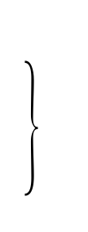
DOĞRUDAN BELLEK ERİŞİMİ
CPU bus signals for DMA transfer
ABUS
Adres bus
BG işareti aktifse
Yüksek empedans
durumunda
(izinsiz)
Bus isteği
BR
DBUS
Data bus
CPU
RD
Oku
Bus kabul
BG
WR
Yaz
Block diagram of DMA controller
Adres bus
Data bus
Data bus
Adres bus
tamponu
tamponu
DMA seçimi
DS
Adres register
Register seçimi
RS
Oku
RD
İç Bus
Kelime sayıcı register
Yaz
WR
Kontrol
lojik
Kontrol register
Bus isteği
BR
Bus kabul
BG
kesme
kesme
DMA isteği
DMA kabul işareti
I/O elemanına

Slide 33
DMA I/O İŞLEMİ
I/O işlemini başlatmak için:
- CPU aşağıdaki komutları icra etmesi gerekir.
Bellek Adres Registere adres yükle
Kelime sayıcıya data adedini yükle
Oku veya Yaz Fonksiyonu gerçekle
DMA transferi için bir kontrol komutu
Bir kontrol komutu alındığında, DMA CPU dan bağımsız olarak aşağıdaki gibi
I/O işlemini yerine getirir.
Giriş İşlemi
[1] Giriş Elemanı e <- RD Oku kontrol işareti
[2] Buffer(DMA kontrol devresi) <-Giriş Byte datası;
assembles the byte into a word until word is full
[4] M <- bellek adresleri, W (Yaz kontrol işareti)
[5] Adres Reg <- Adres Reg +1; WC(Kelime Sayıcı) <- WC - 1
[6] Eğer WC = 0 ise Interrupt to acknowledge done, aksi halde [1]e git
Çıkış İşlemi
[1] M <- M Adres, R
M Adres R <- M Adres R + 1, WC <- WC - 1
[2] Disassemble the word
[3] Buffer <- One byte; Çıkış Elemanı <- W, for all disassembled bytes
[4] If WC = 0, then Interrupt to acknowledge done, else go to [1]

Slide 34
ÇEVRİM ÇALMA
DMA I/O işlemi meydana gelirken, CPU ayrıca komutları icra eder.
DMA Kontrol devresi ve CPU herikiside belleğe erişir bu durumda
Bellek Erişimde bir zıtlık oluşabilir.
Bellek Yolu Kontrolü
- Belleğe erişim isteyen tüm elemanların aktivitelerini koordine eder.
- Öncelik Sistemi
Çevrim Çalma (Cycle stealing):
- CPU genellikle I/O (DMA) işleminden daha hızlıdır.
CPU bellek çevrimlerinin çoğunu kullanır.
- DMA Kontrolü, CPU nun kullandığı bellek çevrimlerini kontrolünü ele alır.
- Bu çevrimlerde, CPU etkisiz kalır (hiçbir işlem yapmaz)
-Yavaş CPU için, DMA Kontrolcü bellek çevrimlerinin çoğunu kontrol eder.

Slide 35
DMA TRANSFERİ
Kesme
BG
RAM Bellek
CPU
BR
RD
WR
Adr
Data
RD
WR
Addr
Data
Oku Kontrolü
Yaz Kontrolü
Data bus
Adres bus
Adres
seçimi
RD
WR
Adr
Data
DS
DMA kabul
RS
DMA
I/O
BR
Kontrolör devresi
Çevresel
eleman
BG
DMA isteği
kesme

Slide 36
Main
Processor
memory
System bus
Disk/DMA
DMA
Printer
Keyboard
controller
controller
Disk
Disk
Network
Interface

Slide 37
Interface Circuits
Keyboard to processor connection
When a key is pressed, the Valid signal changes from 0 o 1, causing the ASCII code to be loaded into DATAIN and SIN to be set to 1
The status flag SIN is cleared to 0 when the processor reads the contents of the DATAIN register
Data
DATAIN
Data
Address
Encoder
Processor
SIN
and
Keyboard
R/W
Debouncing
switches
Valid
circuit
Master-ready
Input
Slave-ready
Interface

Slide 38
DATAIN
D7
Q
D
7
7
Keyboard
data
Q
D
0
0
SIN
Valid
Status
Slave-
1
flag
ready
Read-
status
Read-
data
R/W
Master-
ready
A31
Address
decoder
A1
A0

Slide 39
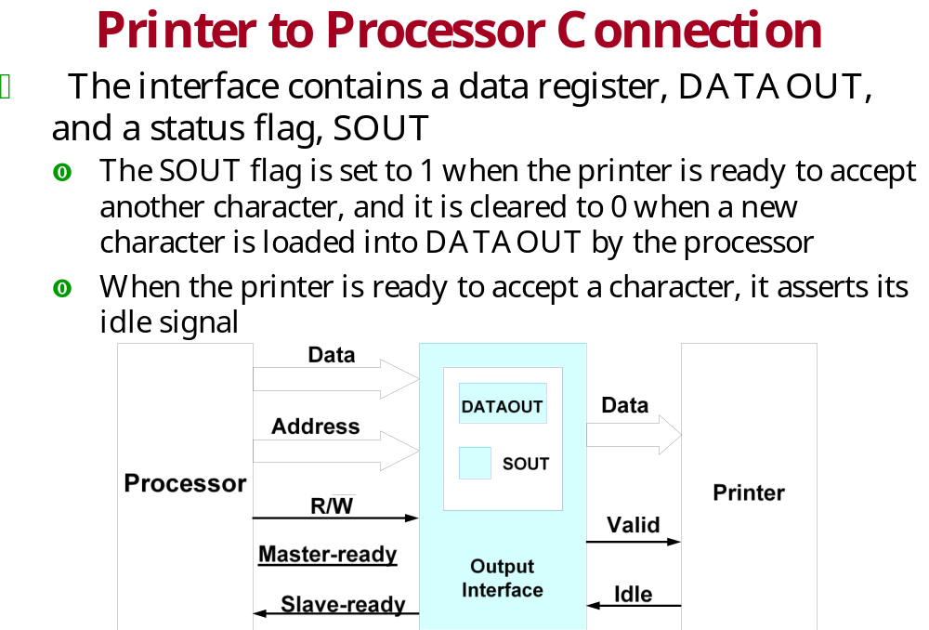

Slide 40

DATAOUT
D7
D
7
Q
7
Printer
data
D1
D
1
Q
D0
D
1
0
Q
0
SOUT
Idle
Handshake
Slave-
1
control
Valid
ready
Read-
status
Load-
data
R/W
Master-
ready
A31
Address
decoder
A1
A0

